Slide 1
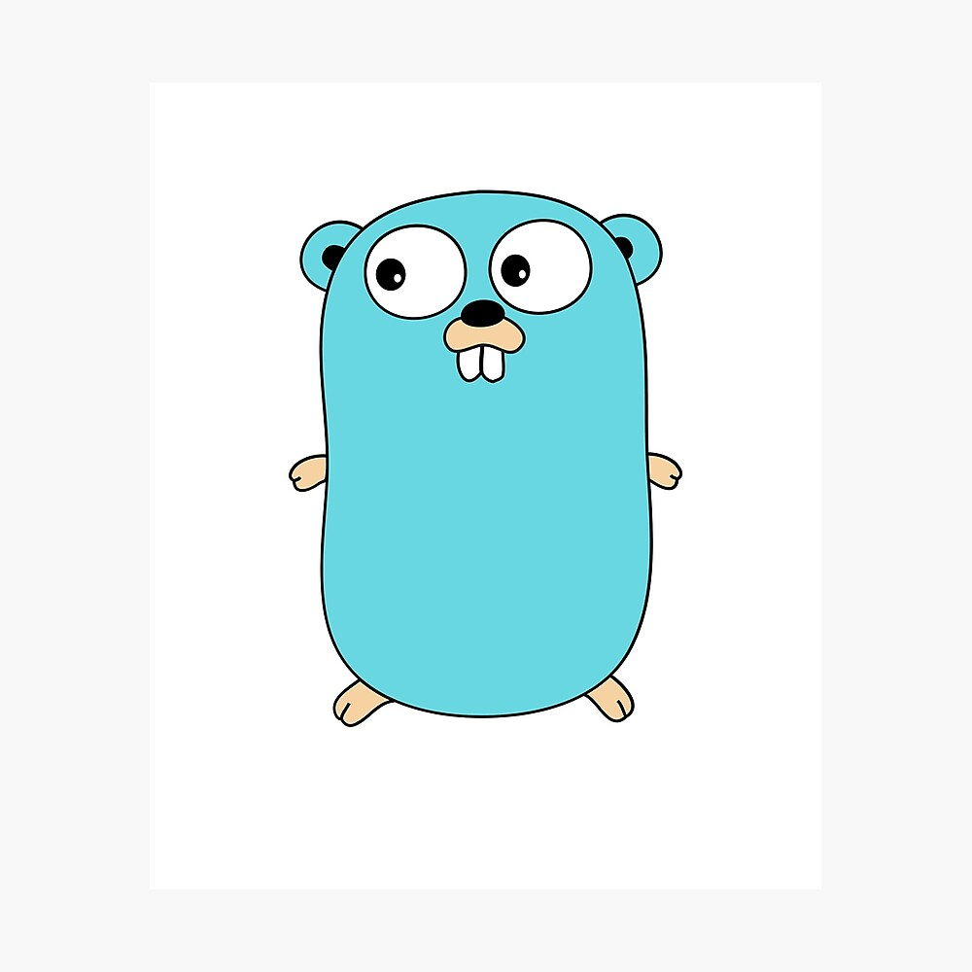
JSON

Slide 2
SQL adalah….
JavaScript Object Notation (JSON) adalah sebuah format pertukaran data yang ringan, berbasis text dan merupakan data yang bersifat independent terhadap bahasa pemrograman*
*sumber: https://datatracker.ietf.org/doc/html/rfc8259

Slide 3
Contoh format
{
"glossary": {
"title": "example glossary",
"GlossDiv": {
"title": "S",
"GlossList": {
"GlossEntry": {
"ID": "SGML",
"SortAs": "SGML",
"GlossTerm": "Standard Generalized Markup Language",
"Acronym": "SGML",
"Abbrev": "ISO 8879:1986",
"GlossDef": {
"para": "A meta-markup language, used to create markup languages such as DocBook.",
"GlossSeeAlso": ["GML", "XML"]
},
"GlossSee": "markup"
}
}
}
}
}
*sumber: https://json.org/example.html

Slide 4
Marshal (1)
`{"fruit":"Apple","color":"Red","taste":"Sweet"}`
{
"fruit":"Apple",
"color":"Red",
"taste":"Sweet“
}

Slide 5
Marshal (2)
dataString := `{"fruit":"Apple","color":"Red","taste":"Sweet"}`
jsonObject, _ := json.Marshal(dataObject)
fmt.Println(string(jsonObject))

Slide 6
Unmarshal (1)
Golang melakukan unmarshal dengan melakukan encoding terhadap data dan melakukan pointing ke sebuah variabel dalam bentuk struct
Karena terjadi proses encoding, maka data diubah ke dalam bentuk byte
Parameter dari function json.Unmarshal() adalah byte data dan sebuah struct

Slide 7
Unmarshal (2)
Golang melakukan unmarshal dengan melakukan encoding terhadap data dan melakukan pointing ke sebuah variabel dalam bentuk struct
Karena terjadi proses encoding, maka data diubah ke dalam bentuk byte
Parameter dari function json.Unmarshal() adalah byte data dan sebuah struct

Slide 8
Unmarshal (3)
Misal kita mempunyai struct bernama Fruit
type Fruit struct {
FruitName string `json:"fruit"`
Color string `json:"color"`
Taste string `json:"taste"`
}
dan membuat sebuah variable jsonStruct dari struct Fruit
var jsonStruct Fruit

Slide 9
Unmarshal (4)
Kita bisa unmarshal
json.Unmarshal([]byte(dataString), &jsonStruct)
dan ekstrak setiap datanya menjadi tiap object JSON
fmt.Println(jsonStruct.FruitName)
fmt.Println(jsonStruct.Color)
fmt.Println(jsonStruct.Taste)

Slide 10
Unmarshal (5)
Apabila struct nya memiliki banyak object dapat kita lakukan perulangan
for loop := range tropicalFruit {
fmt.Println(tropicalFruit[loop].FruitName)
fmt.Println(tropicalFruit[loop].Color)
fmt.Println(tropicalFruit[loop].Taste)
}

Slide 11
Thank you
andrewmanuelt@gmail.com

